Slide 1

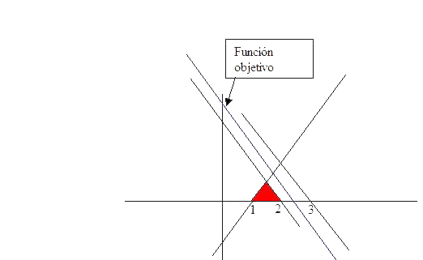
Programación lineal: Método grafico. Aplicaciones y Casos Especiales
3
Semana 3 - Unidad 1
Dirección de Calidad Educativa

Slide 2
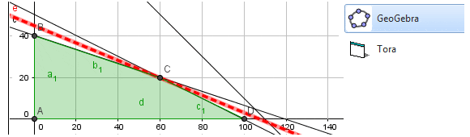
Propósito de la sesión
Analizar y resolver problemas de programación lineal, para casos especiales.
Participación del alumnado en forma activa en la solución de la practica dirigida

Slide 3
Casos: Practica dirigida
1. Un comprador está tratando de seleccionar la combinación más barata de dos alimentos que debe cumplir con ciertas necesidades diarias de vitaminas. Los requerimientos vitamínicos son por lo menos 40 unidades de vitamina W, 50 unidades de vitamina X; 49 unidades de vitamina Y. cada onza de alimento A proporcionado 4 unidades de vitamina W; 10 unidades de vitamina X y 7 unidades de vitamina Y.
Cada onza del alimento B proporciona 10 unidades de W, 5 unidades de X y 7 unidades de Y. el alimento A cuesta $ 5/kilogramo y el alimento B cuesta $ 8 /kilogramo. La meta es encontrar la manera menos costosa para satisfacer las necesidades vitamínicas. Las dos alternativas disponibles son los alimentos A y B.
Solución:
Definiendo las variables de decisión
x1 = cantidad de onzas de alimentos A
x2 = cantidad de onzas de alimentos B
Vitaminas | Alimentos |  | Requerimientos
 | X1 | X2
W | 4 | 10 | 40
X | 10 | 5 | 50
Y | 7 | 7 | 49
Costo | $ 5 | $ 8
Min Z = 5x1 + 8X2
Sujeto a:
4x1+10x2 ≥ 40
10x1 + 5X2 ≥ 50
7x1 + 7x2 ≥ 49
X1, x2 ≥ 0

Slide 4
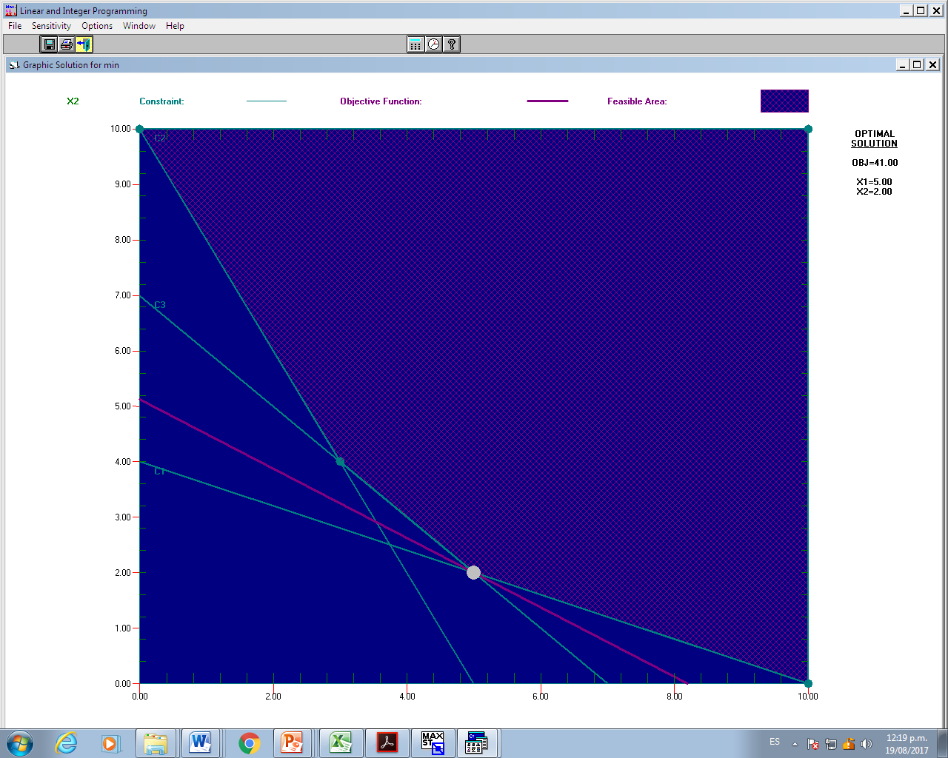
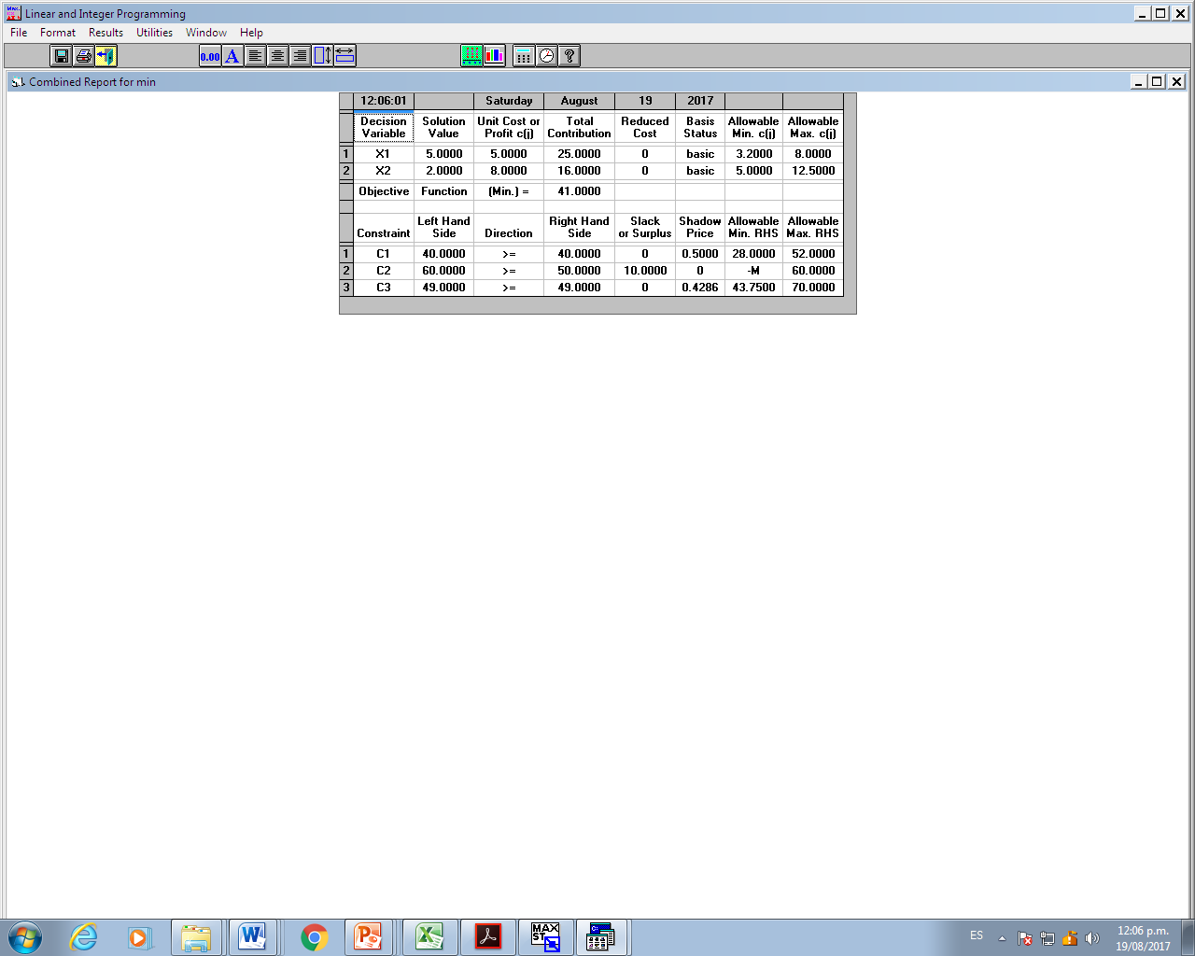
Puntos | Coordenadas | Z = 5x1+8x2
A | (10; 0) | 50
B | (5; 2) | 41
C | (3; 4) | 47
D | (0; 10) | 80

Slide 5
Practica dirigida
2. Supóngase el caso en que después de haberse analizado un problema de P.l,
Se llego al siguiente al modelo de programación continua
Max Z = 8x1-12x2
Sujeto a:
5x1-4x2 ≥ 20
2x1+3x2 ≤ 36
6x1+3x2 = 24
X1, X2 ≥0
Solucionario se desarrollara en la sesión de clase

Slide 6
Practica dirigida
3. La compañía HORNA S.A manufactura dos tipos de raquetas para tenis: Uno "Básico" (Peso Ligero) usados en los juegos de Ligas Menores y el "Profesional" (Golpeador) que se vende a los equipos de Ligas Mayores. La producción de una raqueta requiere una operación de torno para darle su forma, un proceso de lija para suavizar la madera y para los "profesionales" tan solo una mano de laqueado como tratamiento final. Una raqueta para la Liga Menor requiere un minuto en un torno de alta velocidad en tanto que una raqueta para Liga Mayor, toma dos minutos de tiempo de torneado, puesto que se le debe dar la forma con tolerancias muy estrechas. Debido a la rápida dada de forma del básico, se requiere tres minutos de máquina lijadora, en tanto que el profesional necesita sólo dos minutos para ser lijado. El laqueado es hecho a mano y como resultado de esto sólo pueden producirse 400 raquetas profesionales durante una semana. Para una semana promedio de trabajo debe utilizarse 1000 minutos de tiempo de torno y 1800 minutos de tiempo de lijado.
HORNA S.A realiza una contribución neta a los gastos generales y utilidad de $3 por cada raqueta básica y de $ 4 por cada profesional producida. Asumir que la compañía puede vender tantas raquetas de cada tipo como las que pueden producir.
Formular el problema mediante la programación lineal
Resolver usando el método grafico
Solucionario se desarrollará en la sesión de clase

Slide 7
: Practica dirigida
4. Considere el caso de un problema de minimización , cuyo objetivo es minimizar
Min Z = 2x1- 6x2
Sujeto a:
X1-x2 ≥ = 8
X1 – 3x2 = 12
x1≥ 0; x2 ≤0
Determinar la solución optima , si existe del presente modelo de PL.
Solucionario se desarrollará en la sesión de clase

Slide 8
: Practica dirigida
5. Resolver por el método grafico.
Maximizar Z= 3x1+ 6x2
S.a.
X1<=10
X2<=10
X1 + x2 <=16
6x1+ 4x2 >=48
X1+ x2 <=20
2x1+ 4x2 >=16
X1- x2 <=0
X1>=0 x2>=0
Determinar la solución optima si existe del problema de P.L.
Solucionario se desarrollará en la sesión de clase

Slide 9
: Practica dirigida
6. El establecimiento Gashol tiene 1400 galones de una mezcla de gasolina y alcohol almacenada en su instalación de Fresno y 16000 galones en su instalación de Bakers. Desde estas instalaciones, Gashol debe proveer a la empresa Fresh Food Farms (FFF) 10000 galones y a American Growes (AG) 20000 galones. El costo de embarcar un galón desde cada instalación de almacenada cada cliente es:
instalaciones | Hacia | Hacia
 | FFF | AG
Fresno | 0.04 | 0.06
Bakers | 0.05 | 0.03
FRFF
Fresh Food Farmas (FFF)
Fresno (FR)
FRAG
BKFFF
Bakers (BK)
BKAG
American Grorowes (AG)
Formule un modelo de programación lineal para determinar el plan de embarque de costo mínimo que satisfaga las restricciones de provisión y demanda
Solucionario: se desarrollará en la sesión de clase

Slide 10
: Practica dirigida
7. Una empresa de transporte desea transportar diferentes mercancías, las cuales se clasifican en distintos niveles de peligrosidad. Una unidad de la mercancía 1 tiene un valor de peligrosidad 9 en una escala del -10 al +10, mientras que una unidad de la mercancía 2 posee un valor de peligrosidad de -4 . Además una unidad de la mercancía 1 necesita una plaza para ser transportada y obtiene un beneficio de 2 millones de euros. Una unidad de la mercancía 2 trae un beneficio de 7 millones de euros, pero necesita 4 plazas para ser transportada. La capacidad total de un transporte es de 14 plazas y el valor más alto de peligrosidad, el cual no esta permitido ser sobrepasado es de 36. Como la empresa de transporte quiere almacenar las máximas mercancías posibles en un transporte, se debe determinar la optimización de los márgenes de desempeño, necesarios para establecer la solución optima del problema. Formule y resuelva por el método grafico
Solucionario: se desarrollará en la sesión de clase

Slide 11
: Practica dirigida
8. Considérense dos alimentos: A y B. Cada unidad del alimento A contiene 40 unidades del nutriente I y 80 unidades del nutriente II. Cada unidad del alimento B contiene 50 unidades del nutriente I y 48 unidades del nutriente II. Se ha determinado que los niños en edad de educación básica deben consumir diariamente por lo menos 380 unidades del nutriente I y 750 unidades del nutriente II, cada uno. Si a cada niño de esa edad, en un área urbana, se le va a hacer entrega de una bolsa que contenga los alimentos A y B, determinar cuántas unidades de A y cuántas unidades de B debiera incluir la bolsa, a un costo total mínimo y cumpliendo los requerimientos nutricionales. El costo de cada unidad de A es $ 45 y el de cada unidad de B es de $ 29.
Plantear como un PPL, y resolver por el método grafico para conocer la solución factible del problema de decisión.
Solucionario: se desarrollará en la sesión de clase

Slide 12
: Practica dirigida
9. Resolver por el método geométrico. Graficar. Determinar el punto extremo por la condición de optimalidad.
Min. Z = 66x1 + 208x2
Sujeto a:
13.2x1 + 34x2 ≥ 65.0
4.3x1 + 5.9x2 ≥ 14.0
2x1 + 9x2 ≥ 12.0
4x1 + 9x2 ≥ 15.0
xj ≥ 0
Solucionario: se desarrollará en la sesión de clase

